Slide 1
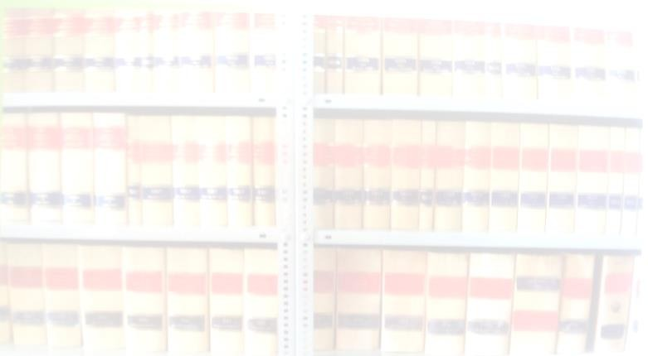
EL DERECHO DEL TRABAJO

Slide 2


CONTENIDOS
Historia del Derecho del Trabajo
La relación laboral
Fuentes del Derecho del Trabajo
Derechos y deberes laborales
El poder de dirección y disciplinario
Los tribunales laborales

Slide 3
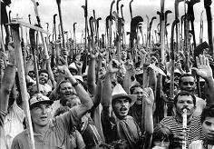
1. Historia del Derecho del Trabajo
Edad Media
Siervos obligados a trabajar
Revolución Industrial (XVIII-XIX)
Presión del movimiento obrero
Intervención del Estado
Aprueban leyes
Nació el contrato de trabajo

Slide 4
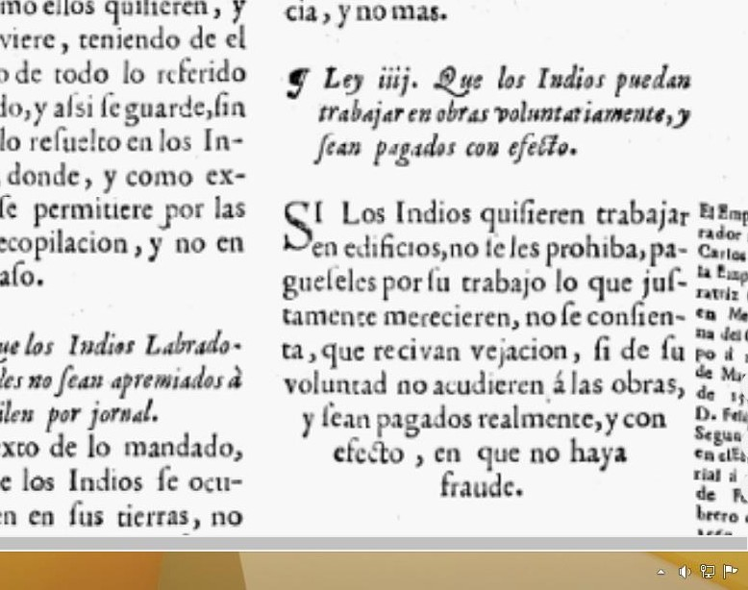
4
M.B.E.

Slide 5
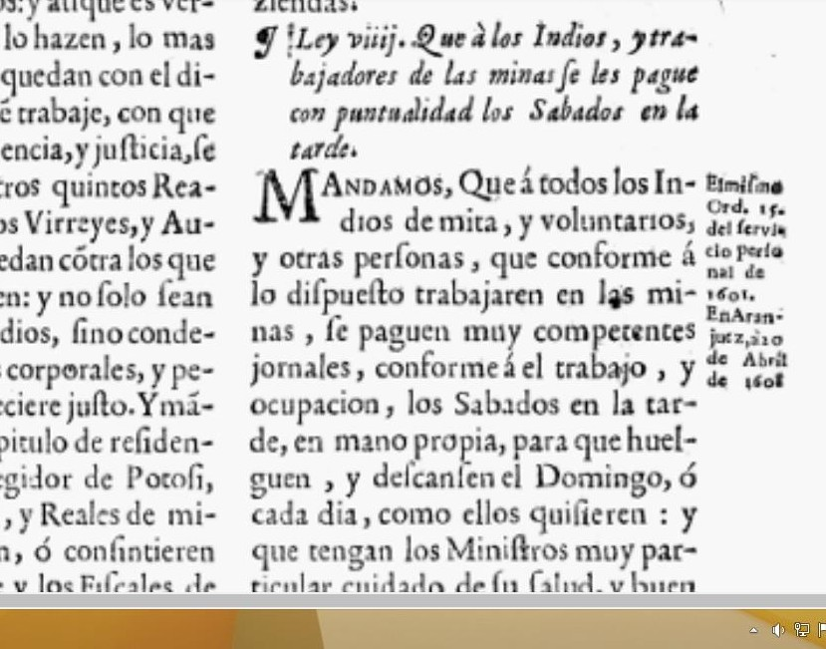
5
M.B.E.

Slide 6
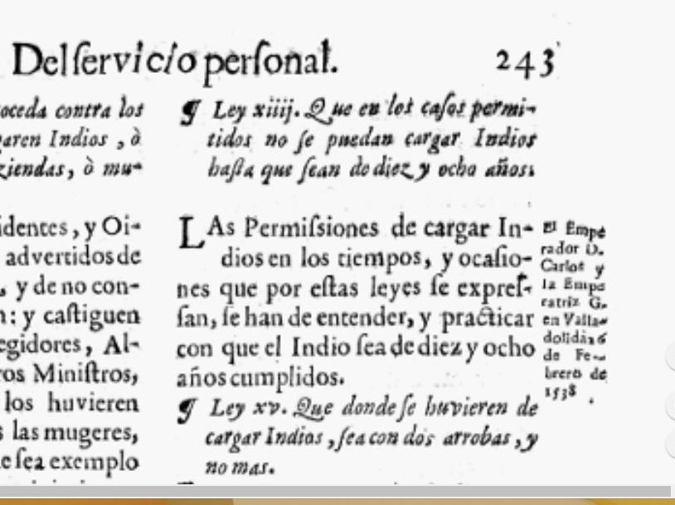
6
M.B.E.

Slide 7

TRABAJO
(ESTATUTO DE LOS TRABAJADORES)
Personal
se contrata a una persona concreta
Voluntario
nadie obligado
Retribuido
beneficio económico
Dependiente
instrucciones
Cuenta ajena
no asume el riesgo ni ventura de la operación

Slide 8

Relaciones NO laborales (excluidas)
Consejeros de las sociedades
Prestaciones personales obligatorias
Amistad, buena vecindad o benevolencia
Trabajos familiares, 2ª grado que convivan
Agentes comerciales (100% comisión)
Funcionarios
Autónomos

Slide 9
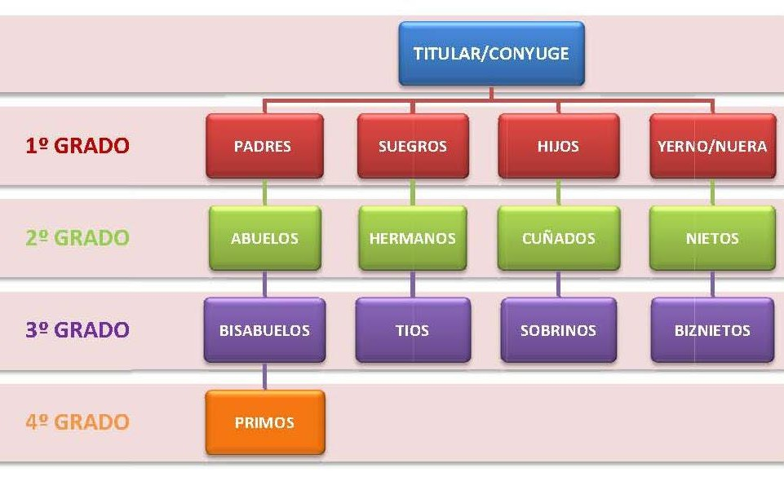
VÍNCULOS FAMILIARES
9
M.B.E.

Slide 10
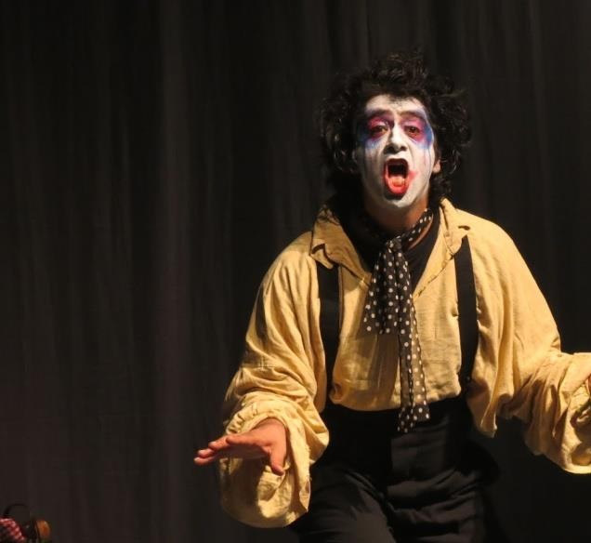


Relaciones laborales especiales
Artistas espectáculos públicos Deportistas profesionales Representantes comercio
Abogados en despachos profesionales
Médicos residentes (MIR)
Menores en centros de internamiento Penados en cárceles
Discapacitados Directivos Familiar

Slide 11
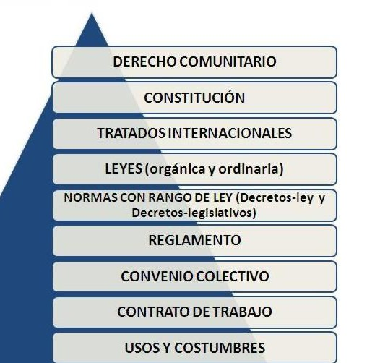
NORMAS DERECHO DEL TRABAJO
11
M.B.E.

Slide 12












PRINCIPIOS DE APLICACIÓN DE LAS FUENTES
Jerarquía normativa
→ Normas superiores por encima de inferiores
Norma mínima
→Los mínimos las inferiores los pueden mejorar
Condición más beneficiosa
→ El contrato puede mejorar Estatuto o Convenio
Norma más favorable
→ Mismo rango: se aplica la más beneficiosa
Irrenunciabilidad de derechos
→ No se puede pactar renunciar a sus derechos
“in dubio pro operario”
→ En caso de duda, a favor del trabajador

Slide 13
4. Derechos y deberes laborales
Derechos colectivos | Derechos individuales | Deberes laborales
Sindicación Huelga Convenios Conflicto colectivo Reunión Participar en la empresa | Elegir profesión Ocupación efectiva Ascensos Acudir a exámenes Elegir turno de trabajo (estudios oficiales) Igualdad y no discriminación Intimidad y dignidad Descanso Remuneración | Actuar de buena fe Actuar con diligencia Mejora de la productividad No competencia desleal Medidas de prevención Cumplir órdenes e instrucciones del empresario
En caso de incumplimiento de deberes →
sanción o despido

Slide 14
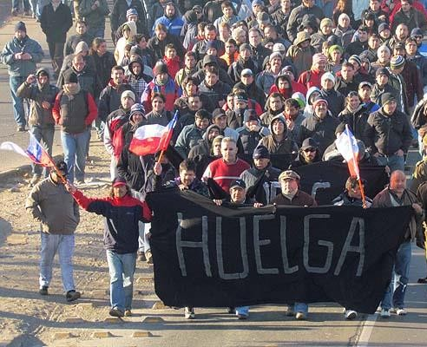
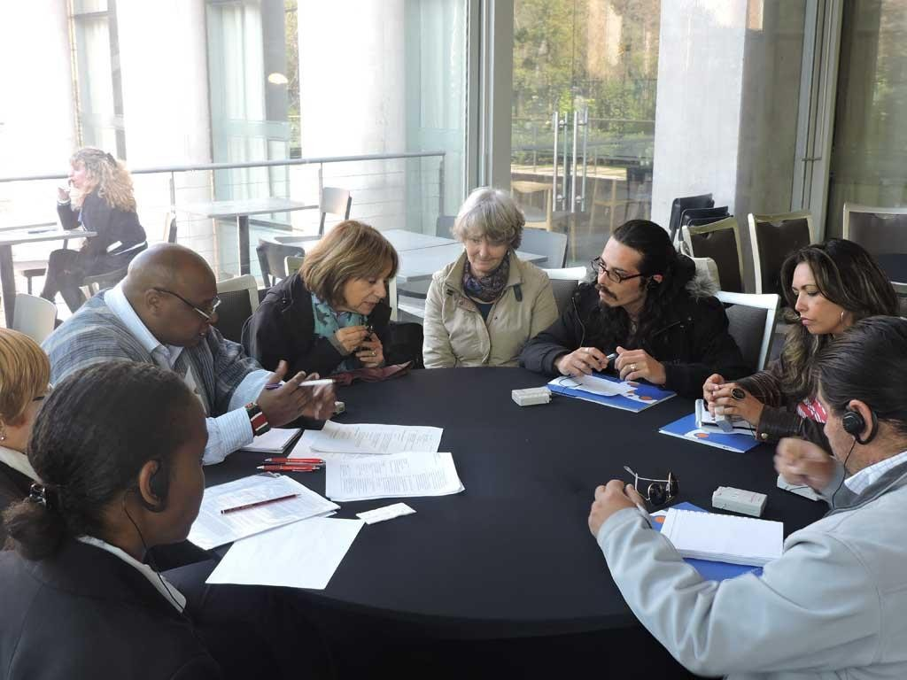
DERECHOS COLECTIVOS
Sindicación
Huelga
Convenios
Conflicto colectivo
Reunión
Participar en la empresa

Slide 15

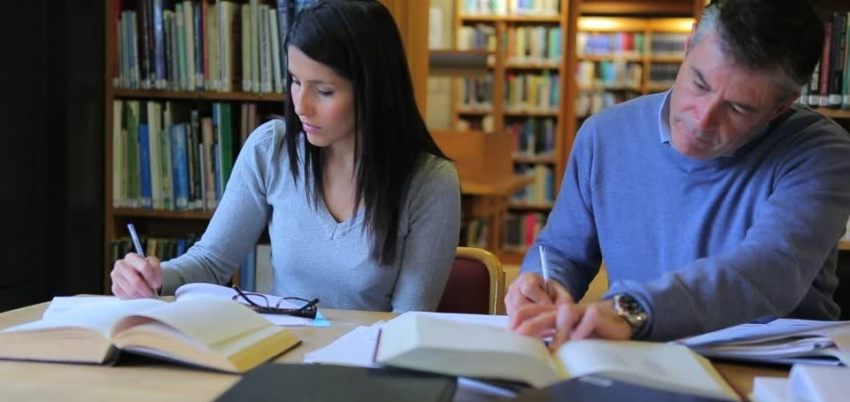
DERECHOS INDIVIDUALES
Elegir turno de trabajo(estudios oficiales)
Igualdad y no discriminación
Elegir profesión
Ocupación efectiva
Acudir a exámenes
Intimidad y dignidad
Descanso
Remuneración
Ascensos

Slide 16
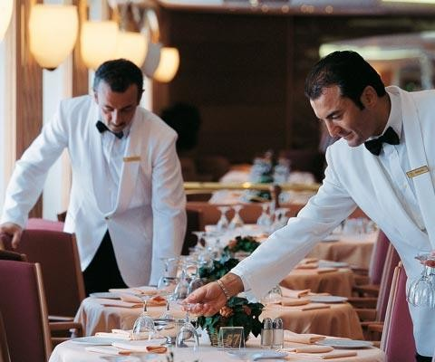
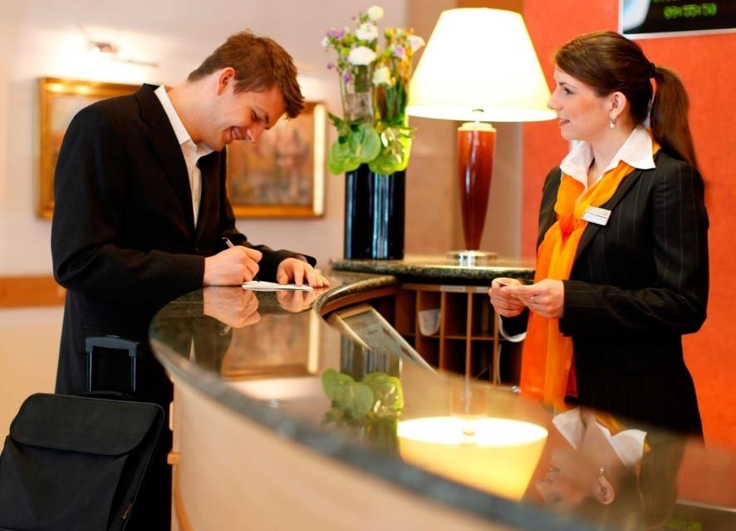
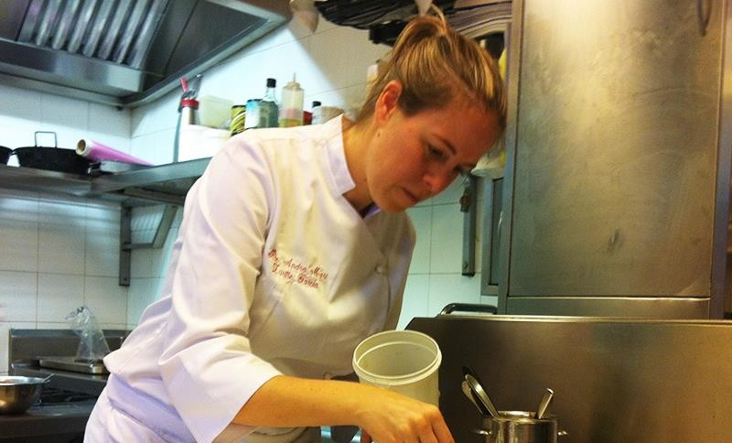
DEBERES LABORALES
Actuar de buena fe
Actuar con diligencia
Mejora de la productividad
No competencia desleal
Medidas de prevención
Cumplir instrucciones del empresario

Slide 17

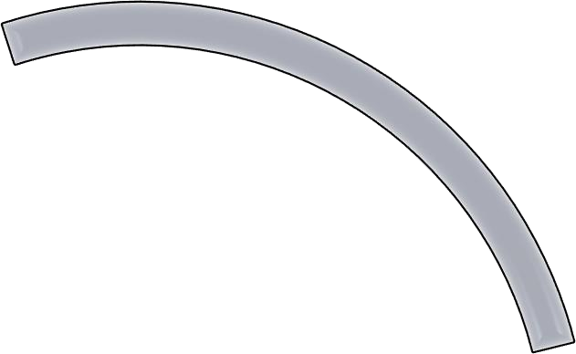
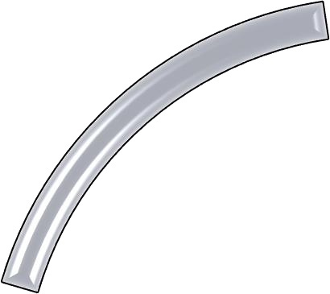



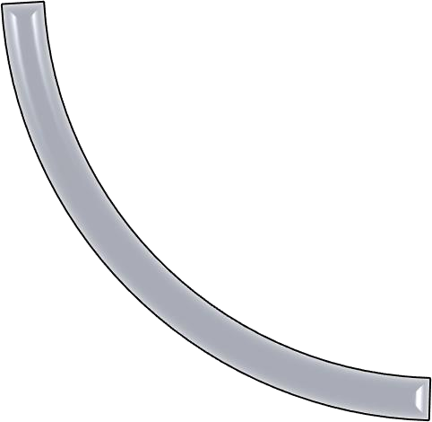


5. EL PODER DE DIRECCIÓN Y DISCIPLINARIO
Seguridad o sospecha de robo
Presencia de representación de los trabajadores o de otro trabajador
Registros personales y sobre sus bienes
Baja laboral vigilancia por personal médico
Vigilancia de su situación sanitaria
Vigilancia por cámaras
PODER DE VIGILANCIA
Lugares de trabajo
Desprovistas de audio
Informar de su existencia
Vigilancia del correo electrónico y uso de ordenadores
Advertir previamente
Indicios evidentes y claros
Presencia de testigo

Slide 18

PODER
DISCIPLINARIO
La empresa puede sancionar →
Los convenios colectivos establecen:
conductas que pueden ser sancionadas
el tipo de sanción
(nunca reducción del sueldo, vacaciones o descanso)
→Los trabajadores podrán reclamar ante el Juzgado
→Las faltas prescriben:
Faltas leves → 10 días
Faltas graves → 20 días Faltas muy graves → 60 días
6 meses desde la comisión

Slide 19
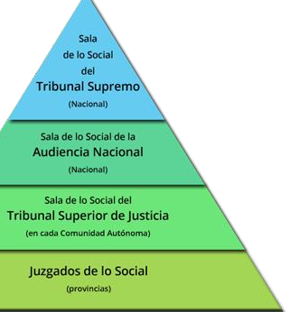
6. LOS TRIBUNALES LABORALES
Unifica doctrina de tribunales inferiores
Recursos contra resoluciones de TSJCA
Conflictos que traspasen la CCAA
Conflictos dentro de CCAA
Materias sindicales
Reclamaciones ERE
Recursos contra resoluciones J. de lo Social
Conflictos dentro de provincia

Slide 20
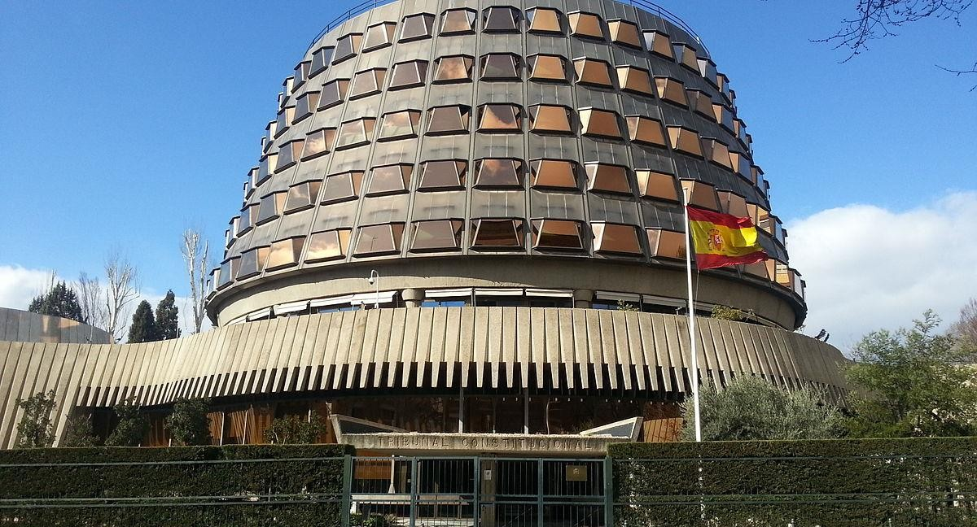
6. LOS TRIBUNALES LABORALES
TRIBUNAL CONSTITUCIONAL:
Materias laborales que incluye la CE 1978

Slide 21



Busca en tu convenio
¿Qué sanciones están previstas en tu convenio según el tipo de falta?
¿Qué indica respecto a la prescripción de faltas?

